Slide 1


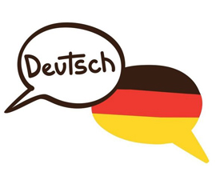

Портфоліо
вчителя німецької мови
(назва навчального закладу)
Покотило Галини
Володимирівни

Slide 2

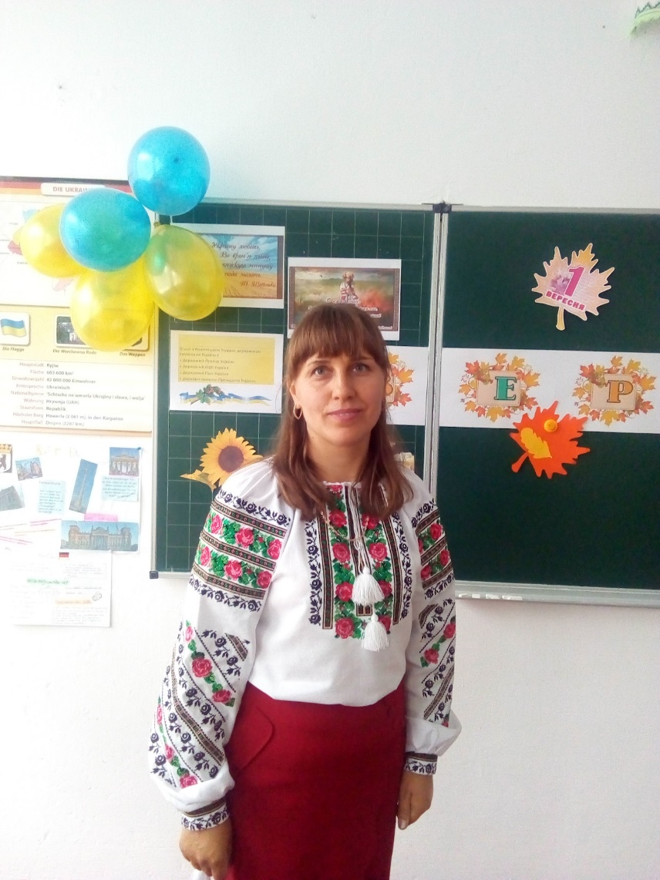

Відомості про себе:
Прізвище, імя, та по-батькові | Покотило Галина Володимирівна
Дата народження | 23 жовтня 1982 р.
Загальний педагогічний стаж роботи | 19 років
Стаж роботи в даному навчальному закладі | 19 років
Освіта | Повна вища, Рівненський державний гуманітарний університет (2012 –2015 рр.)
Кваліфікаційна категорія | Спеціаліст І категорії
Спеціальність | Вчитель німецької мови
Місце роботи | Поздимирський НВК «ЗОШ І-ІІ ст. - дошкільний підрозділ» Червоноградської міської ради
Предмети викладання | Німецька мова (1- 9 класи)
Ваше фото

Slide 3

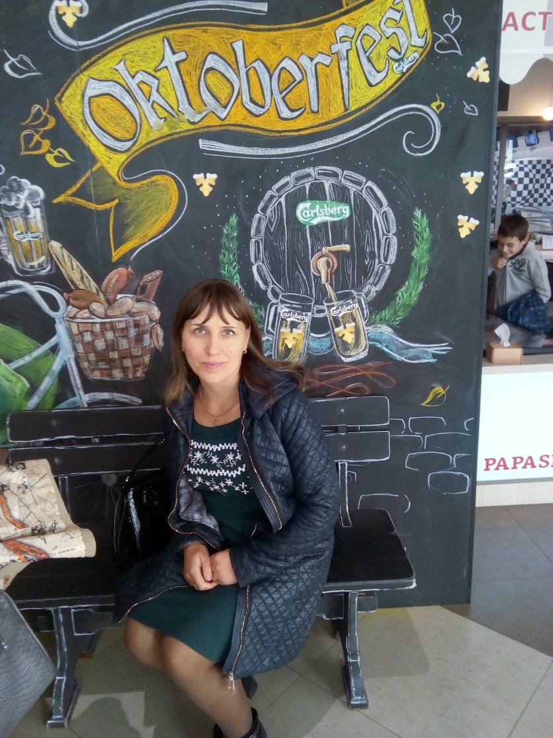
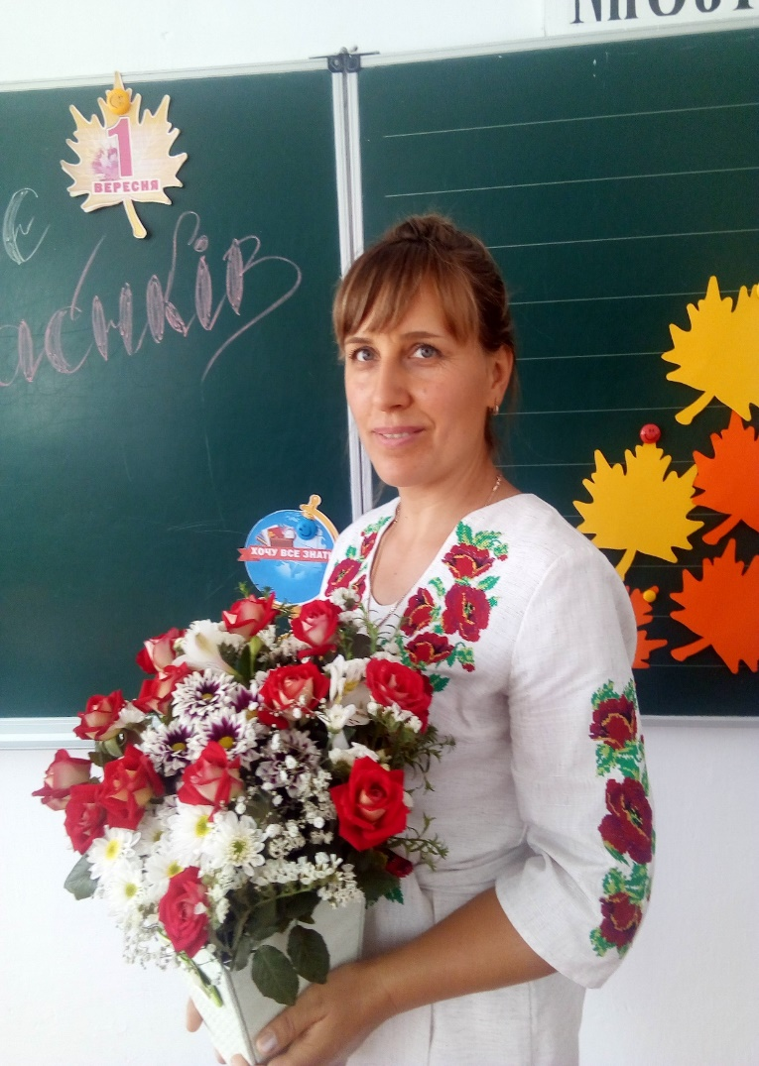
Життєве
кредо
Фото
Любити життя,
цінувати кожну
його хвилину,
у книгах шукати істину,
у людях – мудрість

Slide 4

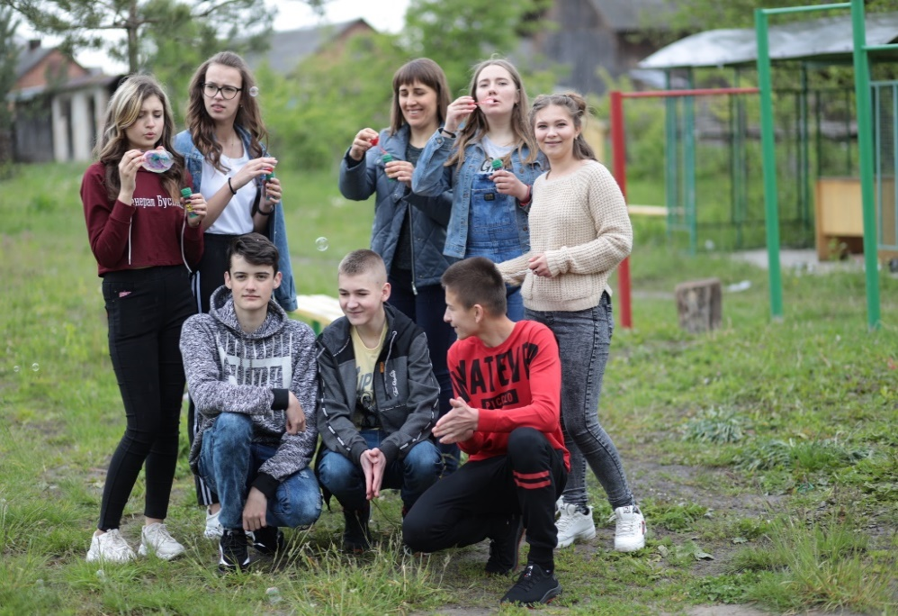
Педагогічне
кредо
Фото
Найважливіше у педагогічній діяльності – це гармонія
у стосунках з учнями,
їх батьками та колегами,
постійний творчий пошук
і самовдосконалення

Slide 5

Методична проблема,
над якою працюю:
Рольові ігри як засіб
навчання іноземної мови
на сучасному уроці

Slide 6

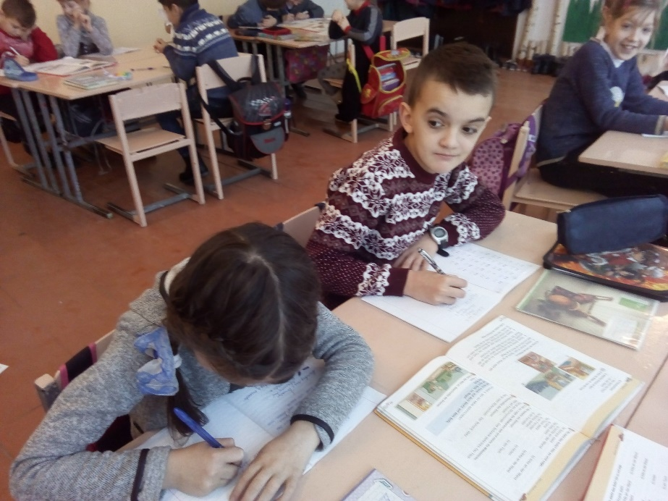

Мої педагогічні
принципи:
Щоб вчити дітей – постійно вчися сам
Цінність знань - у їхньому практичному застосуванні
В кожній дитині є щось хороше – знайди його
Дитина повинна реально оцінювати себе – це запорука успіху
Добрий гумор – помічник вчителя
Фото

Slide 7


Ставлю перед собою такі завдання:
Підвищити результативність у навчанні.
Диференціювати роботу учнів під час виконання
тренувальних вправ.
Усвідомлення значущості отриманих знань.
Розвивати вміння працювати над розв’язуванням важливих
проблем як самостійно, так і в групі.
Формувати вміння робити вибір, приймати рішення і нести
відповідальність за прийняте рішення.
Залучати учнів до позакласної та позашкільної діяльності,
яка сприяє розвитку в учнів творчості
(олімпіади, конкурси, участь у заходах тижня німецької мови)

Slide 8
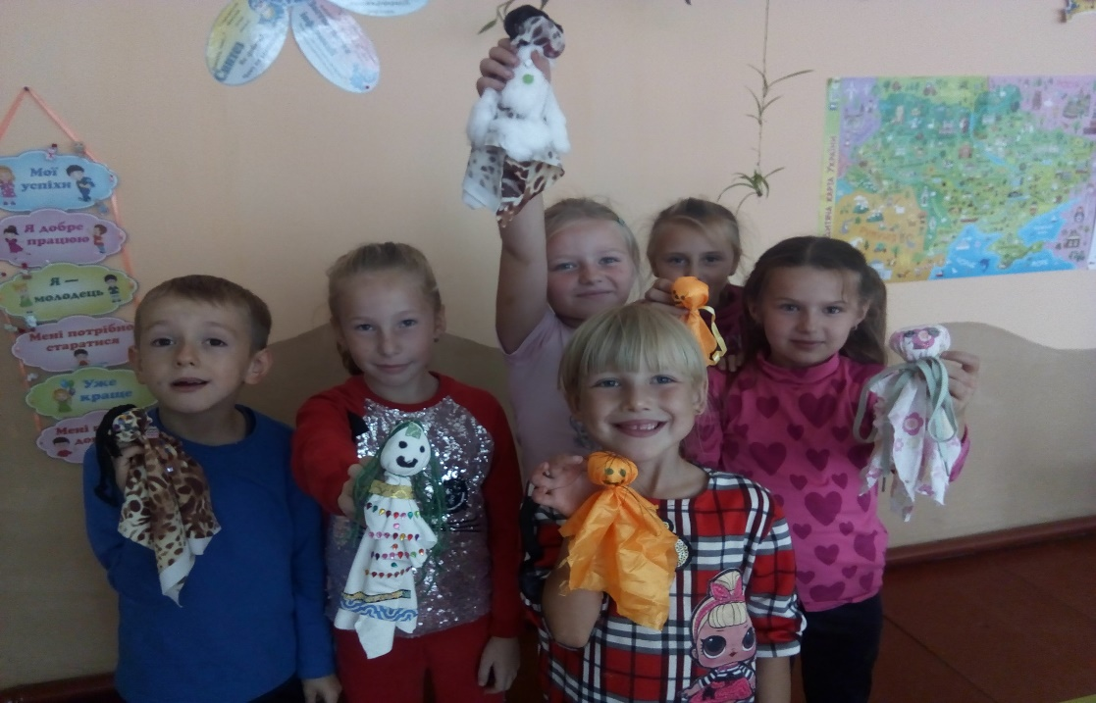
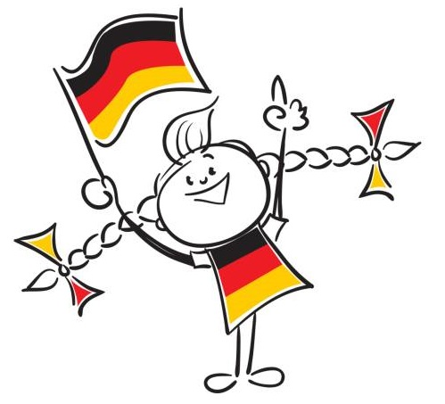
Очікувані результати:
Розвиток у школярів зацікавленості до вивчення предмету.
Поліпшення засвоєння нового матеріалу, оскільки в результаті переваги наочно-образного мислення учні краще сприймають інформацію.
Підвищення пізнавальної активності дітей на уроці.
Фото

Slide 9
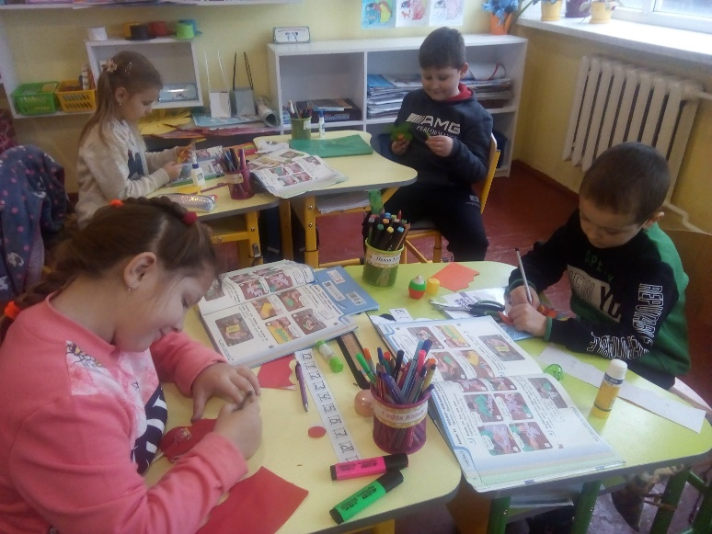
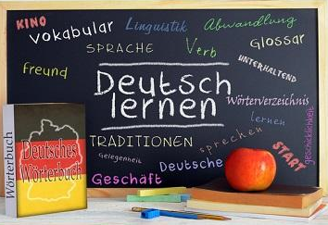
Інтерактивні технології
Технологія проектного навчання
Інформаційно-комп’ютерні технології
Технологія розвитку критичного мислення
Ігрові технології навчання
ІННОВАЦІЙНІ ТЕХНОЛОГІЇ
Фото

Slide 10
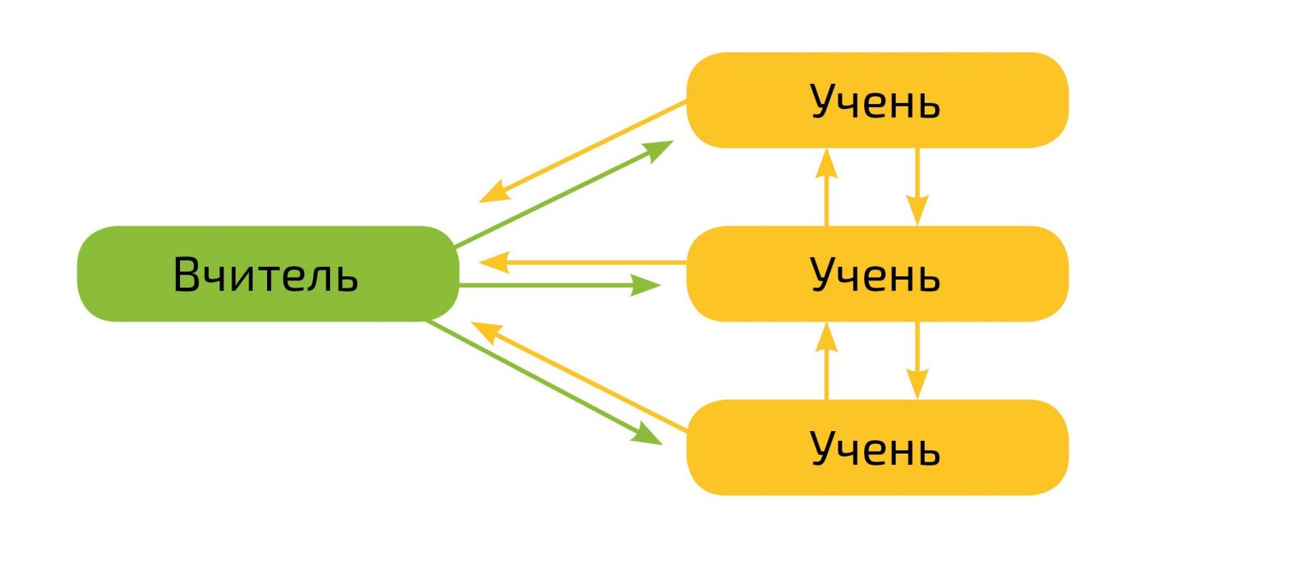
Інтерактивне навчання – це…
Походить від слова «interact», де…
Inter – взаємний.
Act – діяти.
Інтерактивний – здатний до взаємодії
і активності, діалогу.
Інтерактивне навчання - це спеціальна форма організації навчальної діяльності, яка має конкретну,
передбачувану мету:
створити комфортні умови навчання, за яких кожен учень відчуває свою успішність і інтелектуальну спроможність.

Slide 11


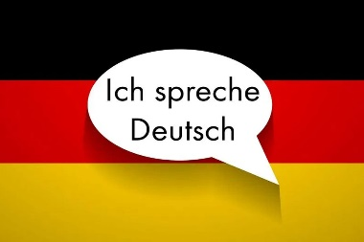
ПРИКЛАДИ ПРОЄКТІВ
З НІМЕЦЬКОЇ МОВИ:
Знайомтесь: моя сім’я!
Скажи мені, хто твій друг...
Моя дорога до школи
Літопис нашого класу
Ми любимо подорожувати
Моє родинне дерево
Здорове харчування
Мої захоплення
Мої улюблені предмети
Якою я уявляю Німеччину
Школа в Україні та в Німеччині
Шкільна газета
Мої улюблені свята

Slide 12

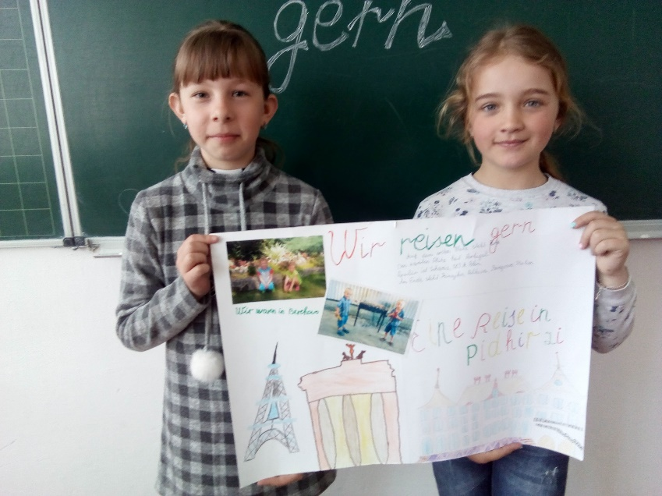
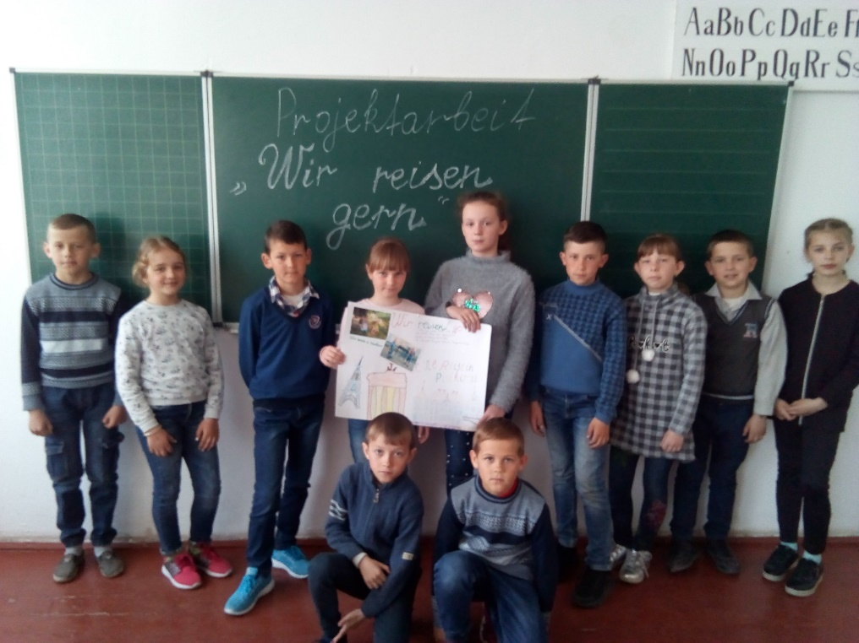
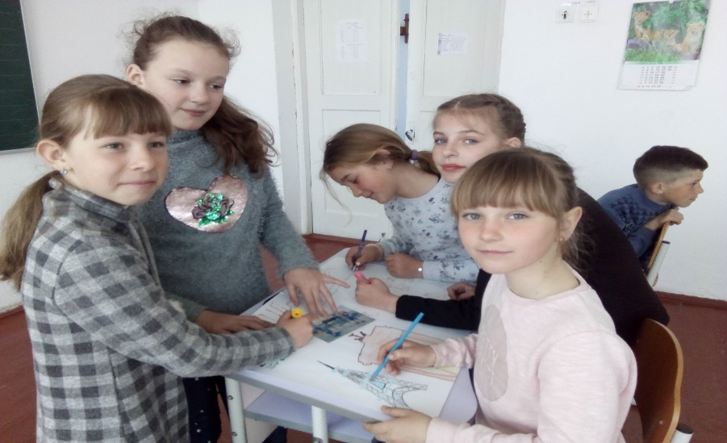

Проєктна робота
на уроках німецької мови
Фото
Фото
клас
Фото

Slide 13


ІГРОВІ ТЕХНОЛОГІЇ НАВЧАННЯ
Різновиди ігор на уроках німецької мови
Дидактичні
граматичні
Комунікативні
навчальне завдання, що включає мовне, комунікативне і діяльнісне завдання
Творчі
рольові ігри
ігри-драматизації
лексичні
фонетичні
орфографічні

Slide 14
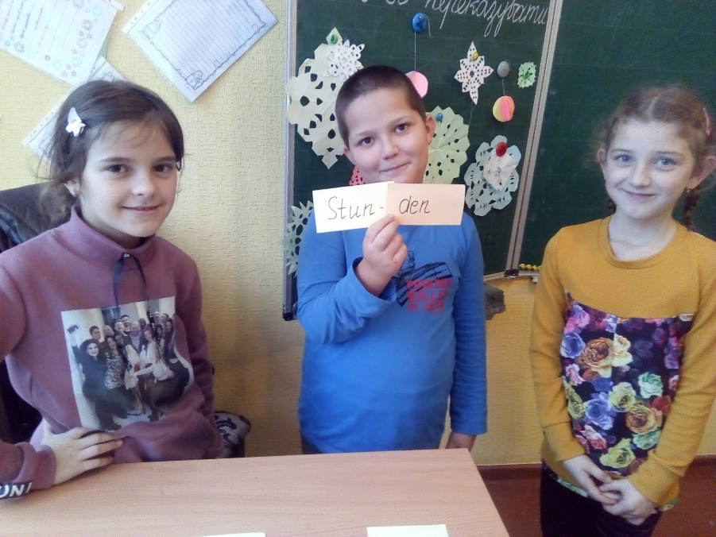
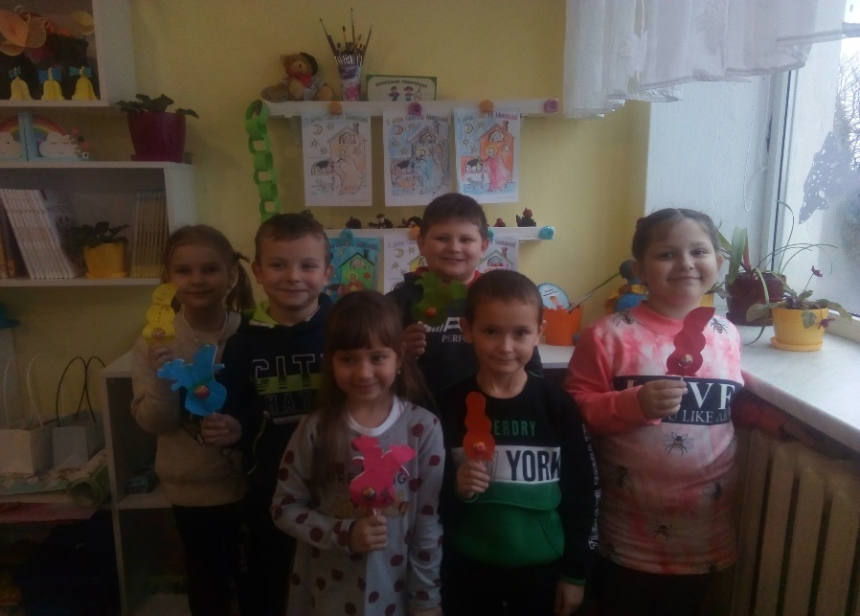
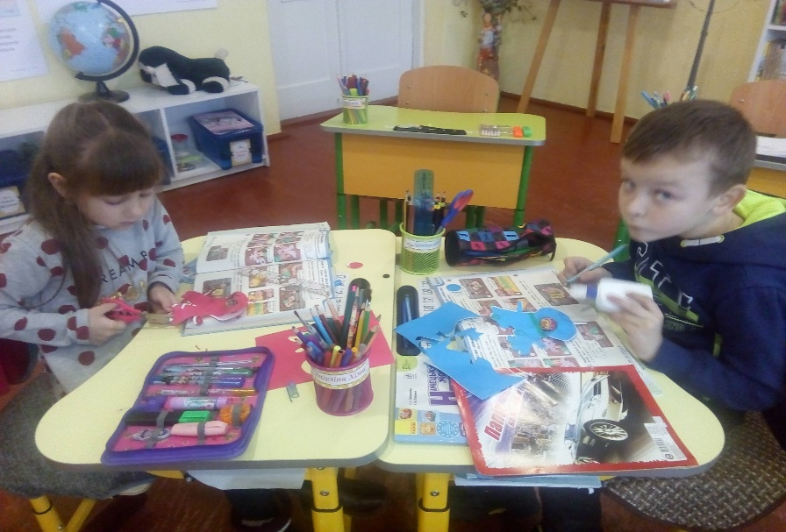
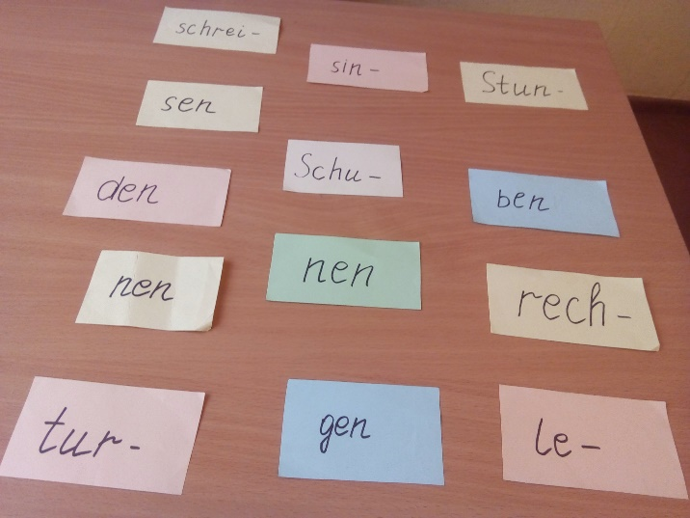

Граючи, навчаємося…
Фото
Фото
Фото
Фото

Slide 15


  Приклади ігор:
  Третій зайвий
Впіймай помилку і склади слово
Що пропало?
Зламаний телефон
Розшифруй слово
Дидактичні картки
Пантоміма
Знайди пару
Снігова лавина
Ігрові уроки збагачують учнів новими враженнями, надають уроку привабливість, створюючи позитивний психологічний клімат у класі.
Сприяють кращому запам'ятовуванню лексики та граматики, більш якісному висловлюванню на іноземній мові.
Розвивають мовну активність та самостійність учнів.
Дозволяють реалізувати виховні цілі навчання.
Підвищують комунікативну активність учнів.
Активізують пам’ять і розвивають індивідуальну особистість кожної дитини.

Slide 16
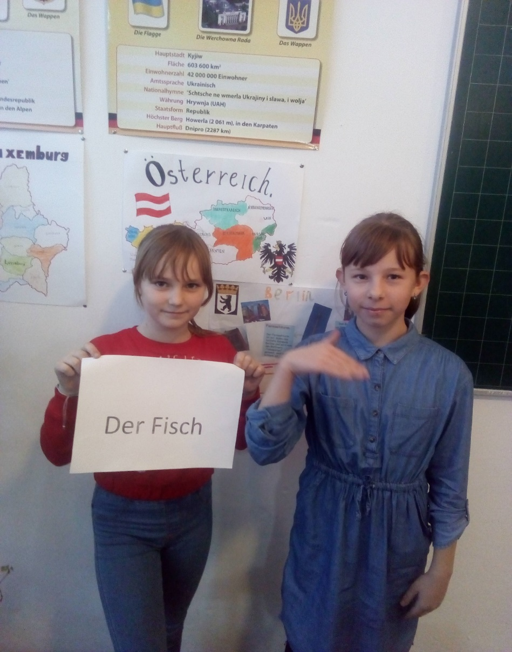
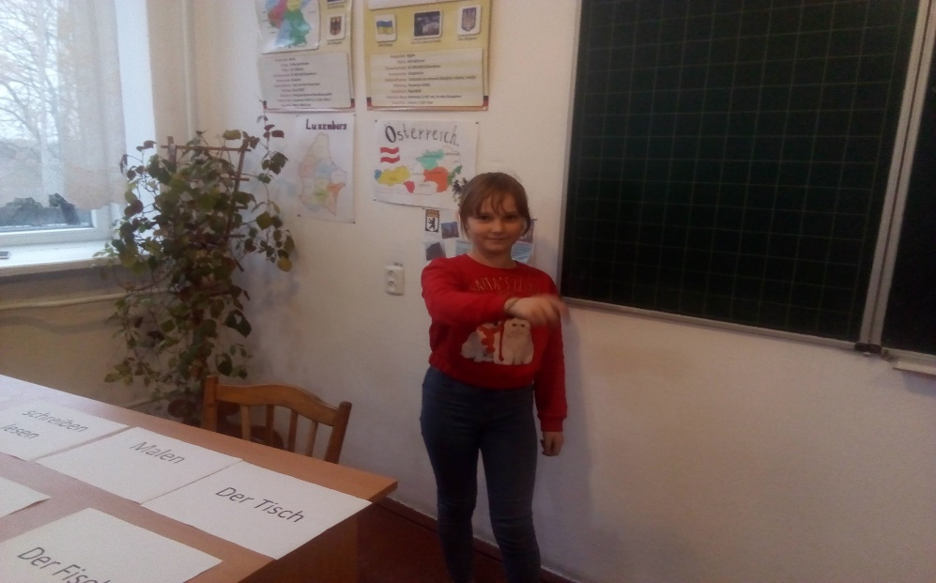
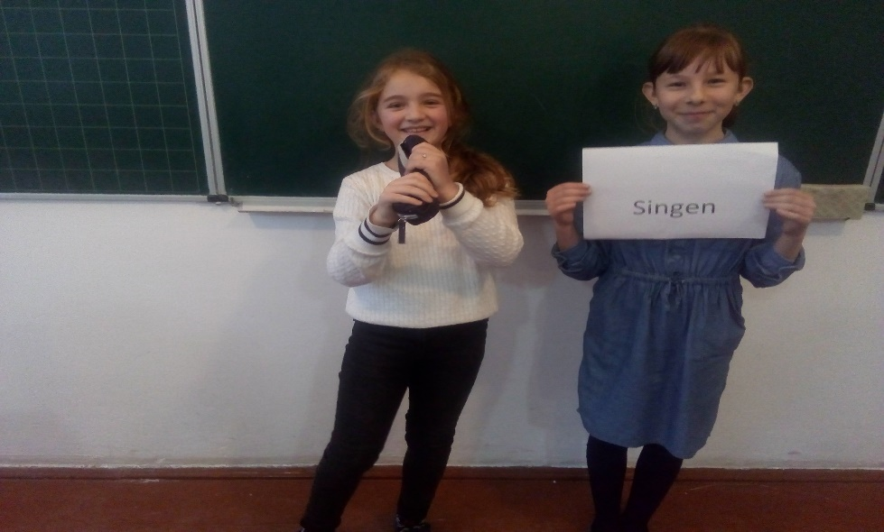
Гра « Pantomime»
Фото
Фото
Фото
Фото

Slide 17
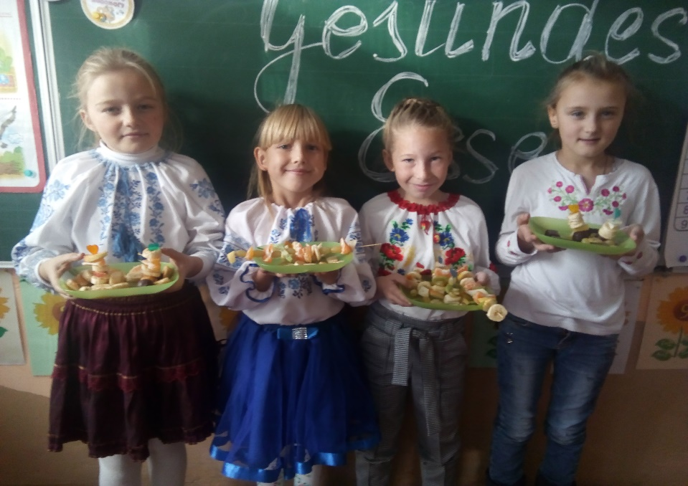
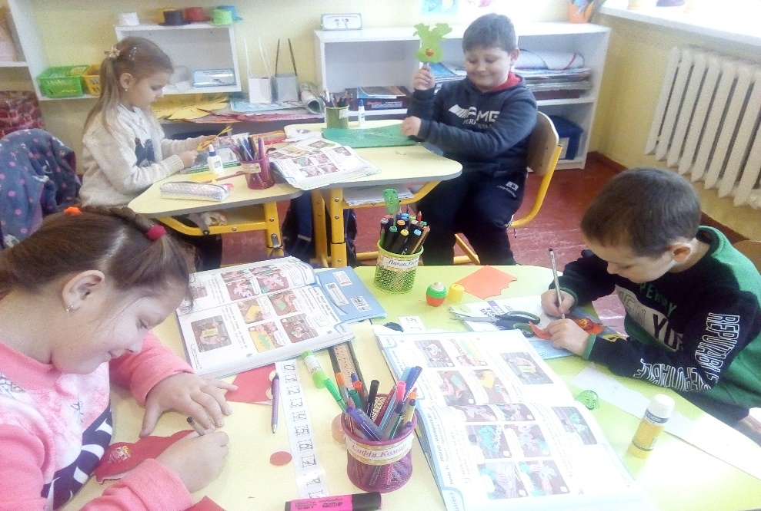
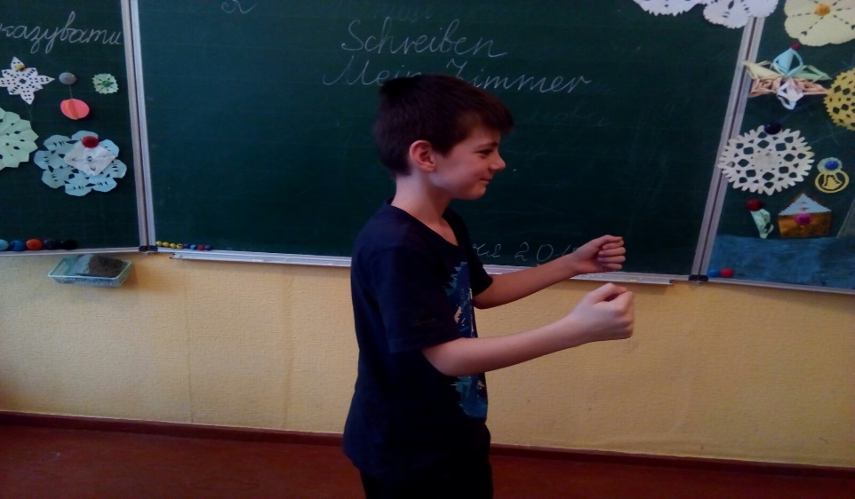
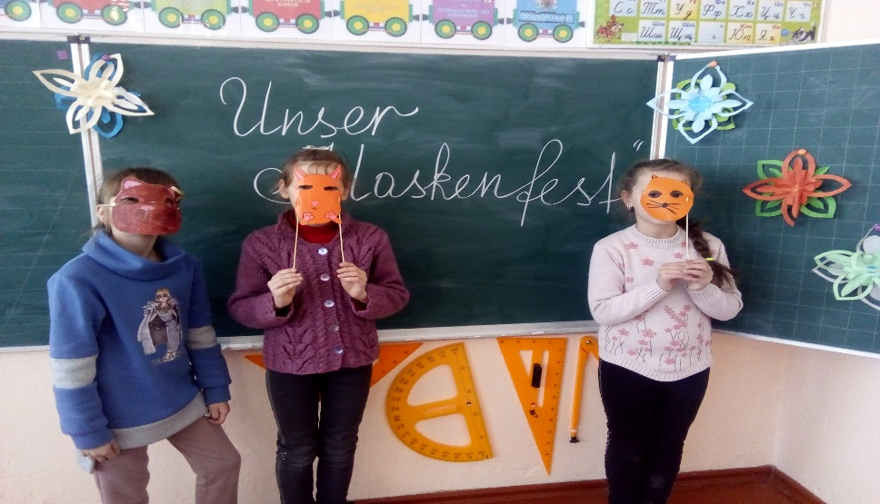
На уроках німецької мови…
Фото
Фото
Фото
Фото

Slide 18
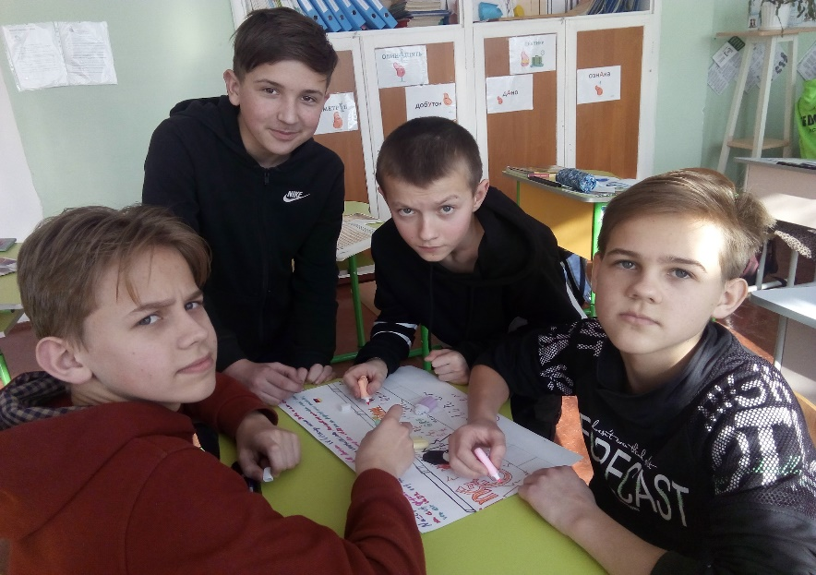
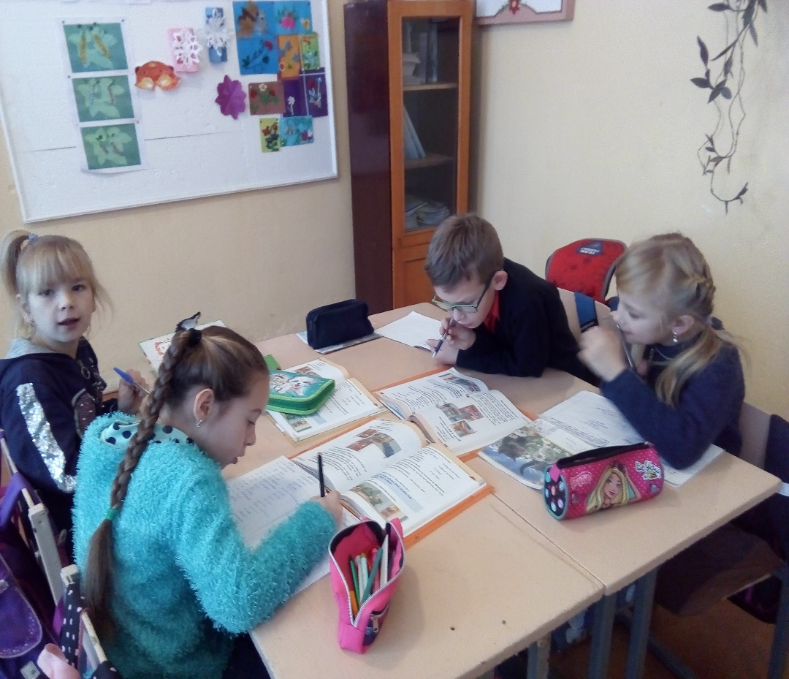
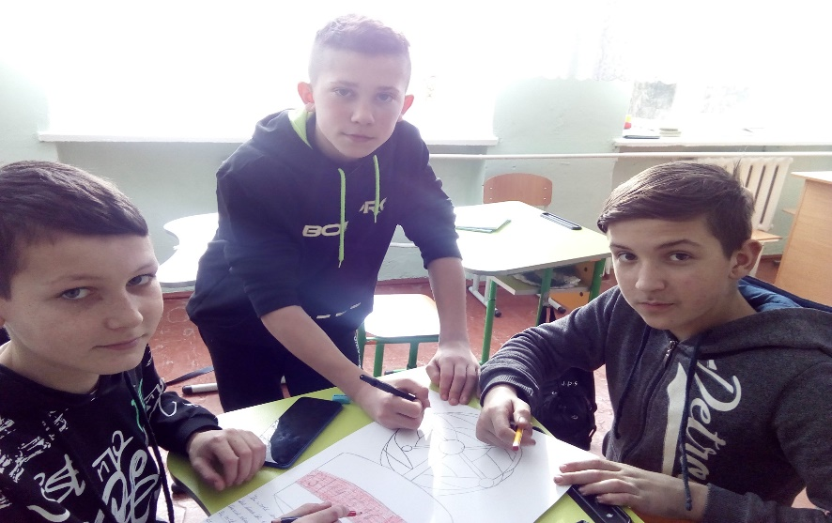
Працюємо в групах
Фото
Фото
клас
Фото

Slide 19
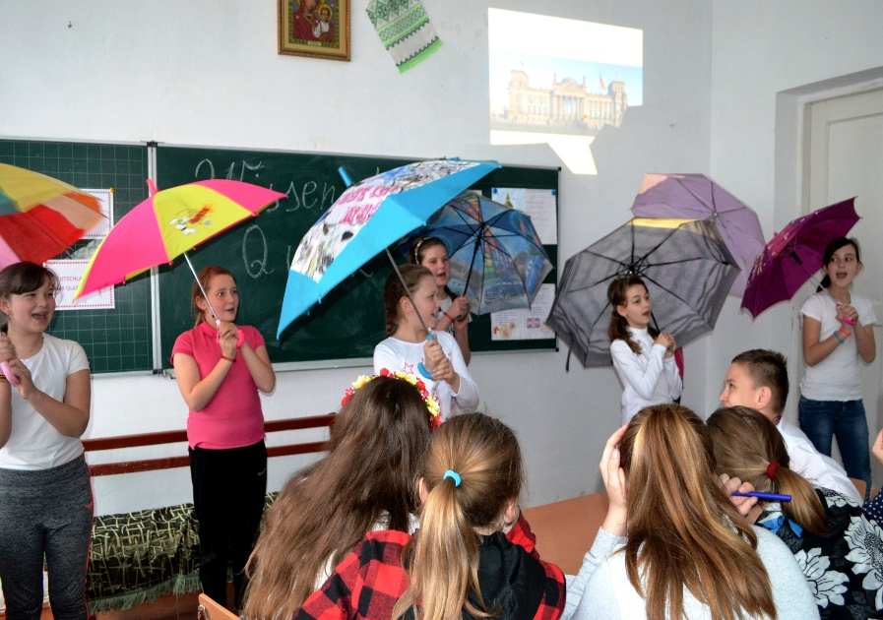
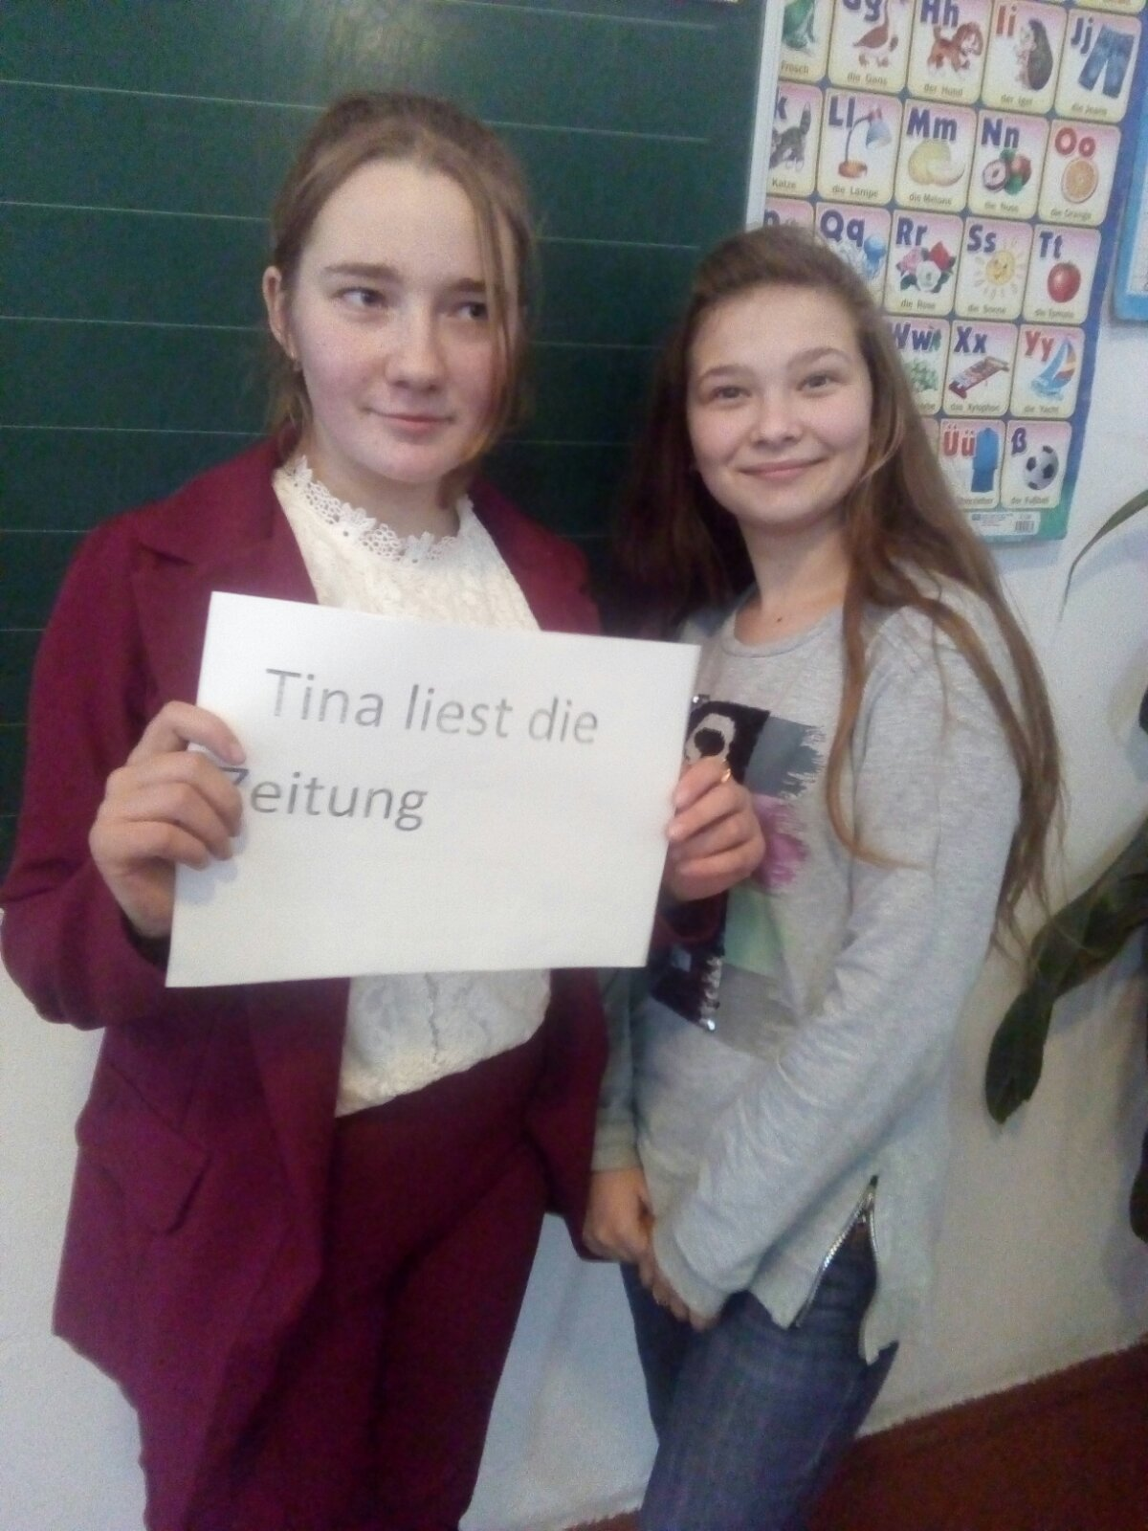
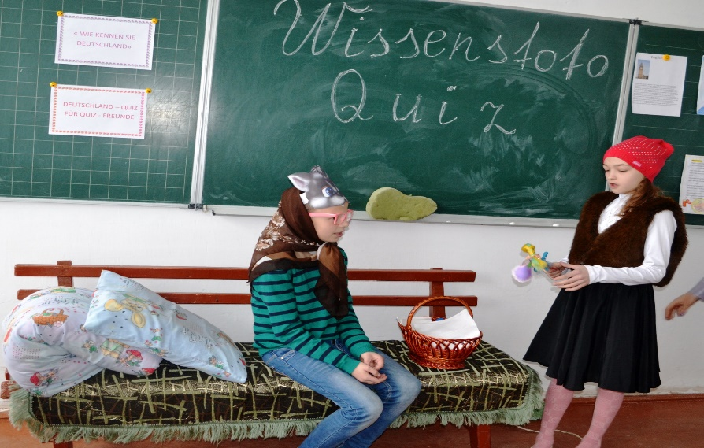
Рольові ігри
Фото
Фото
Фото
Фото

Slide 20

Впровадження комп’ютерних технологій в практичну діяльність учнів
на уроках німецької мови дає можливість:
Знайти шляхи включення кожного учня в процес уроку, використовуючи його індивідуальні здібності;
Створити доброзичливу творчу атмосферу на уроці;
Постійно звертатися до суб'єктивного досвіду школярів як досвіду їхньої власної життєдіяльності;
Шукати і знаходити найбільш ефективні шляхи засвоєння знань;
Розкрити і реалізувати особистісні особливості учня і вчителя.

Slide 21

Види робіт
в позаурочний час
Всеукраїнські учнівські онлайн-
олімпіади з німецької мови
Тиждень німецької мови у школі
Шкільна олімпіада з німецької мови
Позакласні заходи з німецької мови

Slide 22
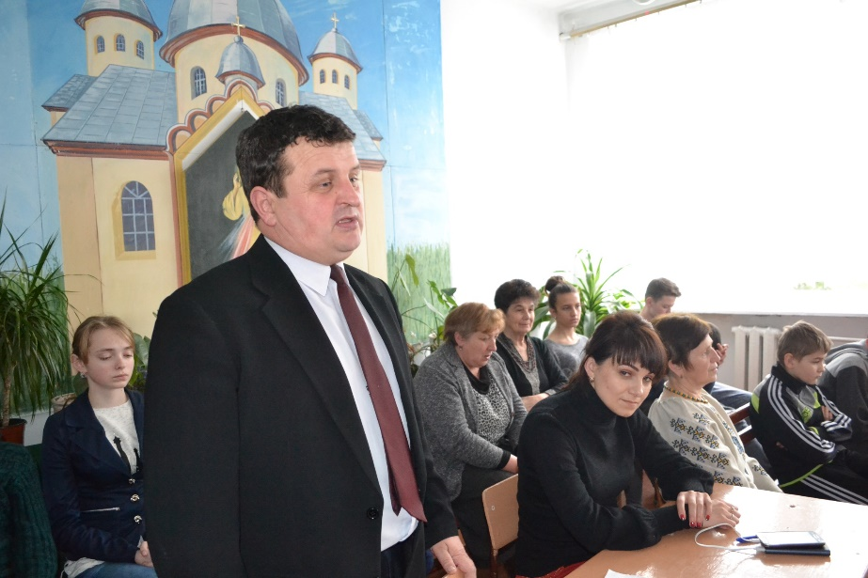
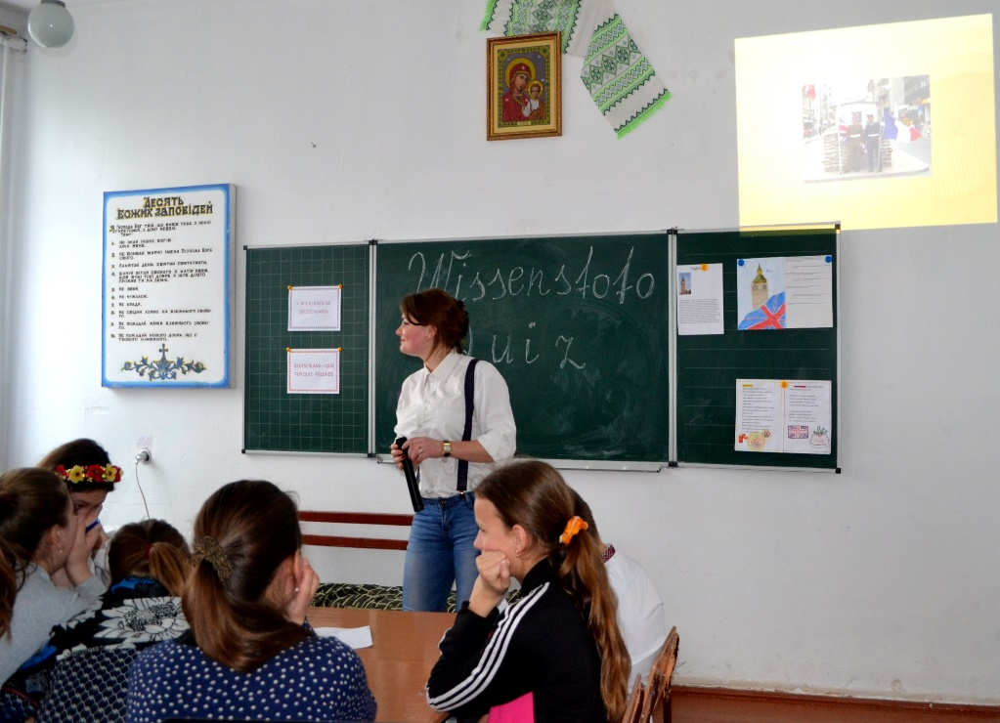
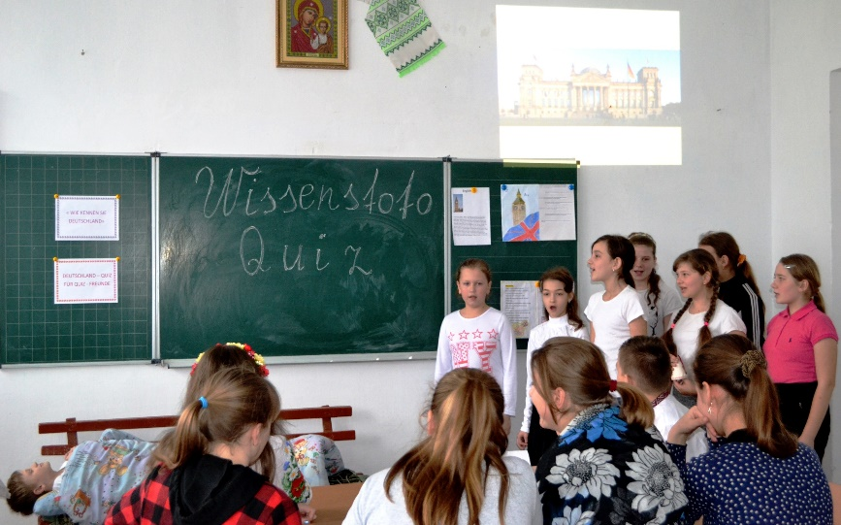
Позакласний захід
"Конкурс знавців
німецької мови"
Фото
Фото
клас
Фото

Slide 23
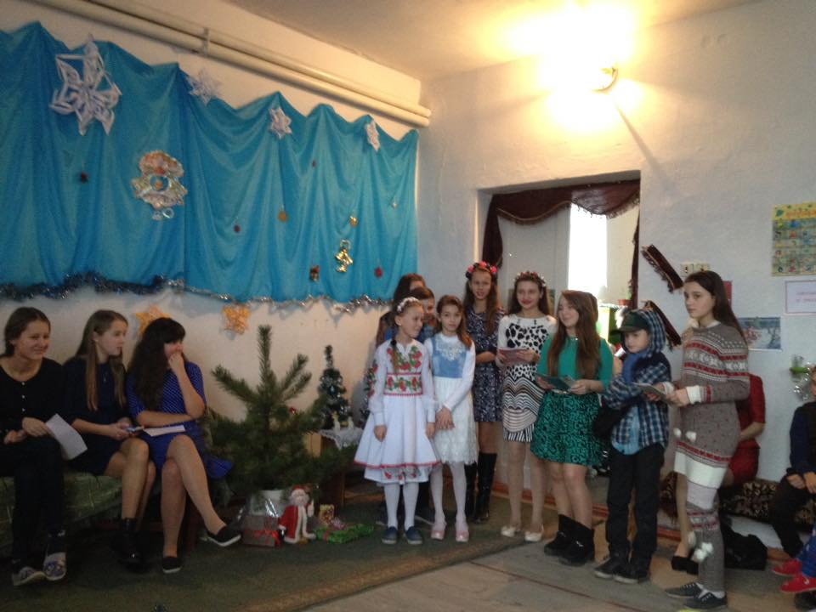
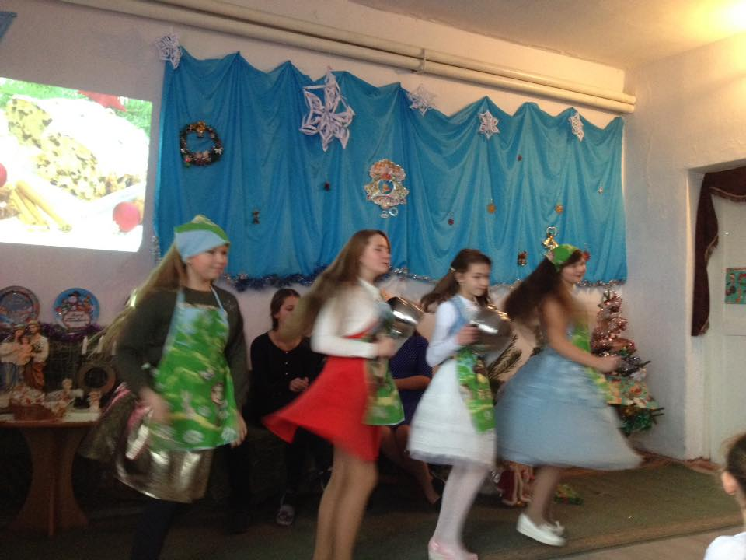
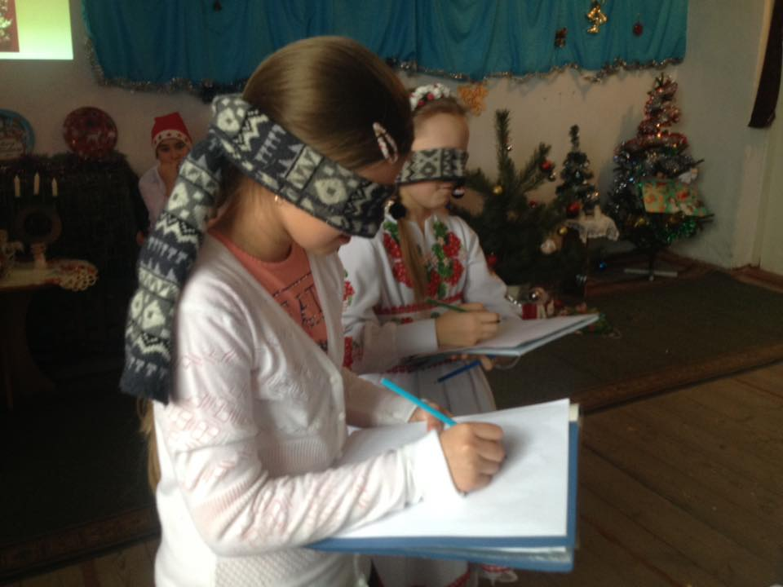
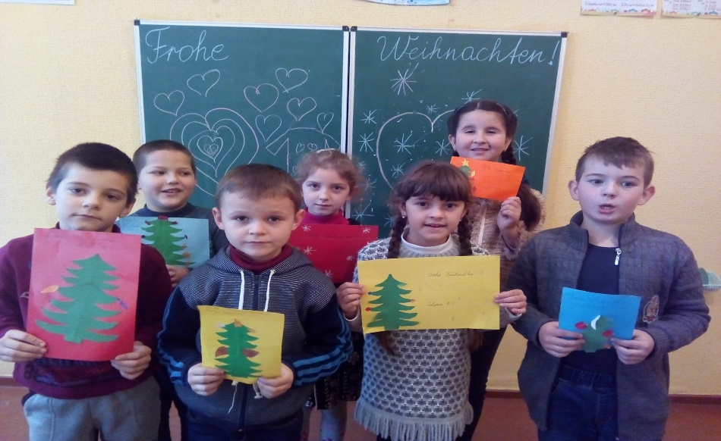
Різдво в Європі…
Фото
Фото
Фото
Фото

Slide 24
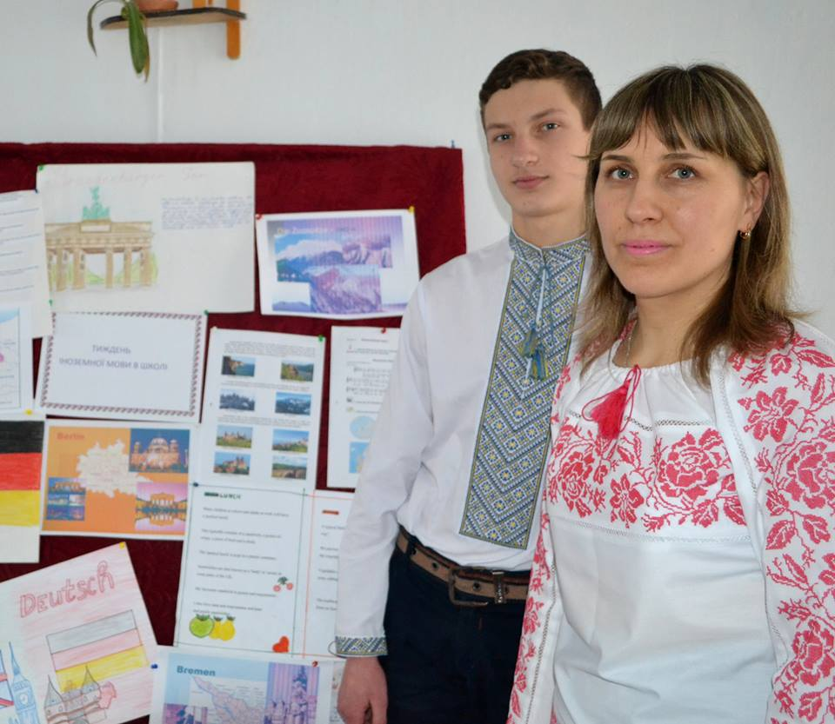
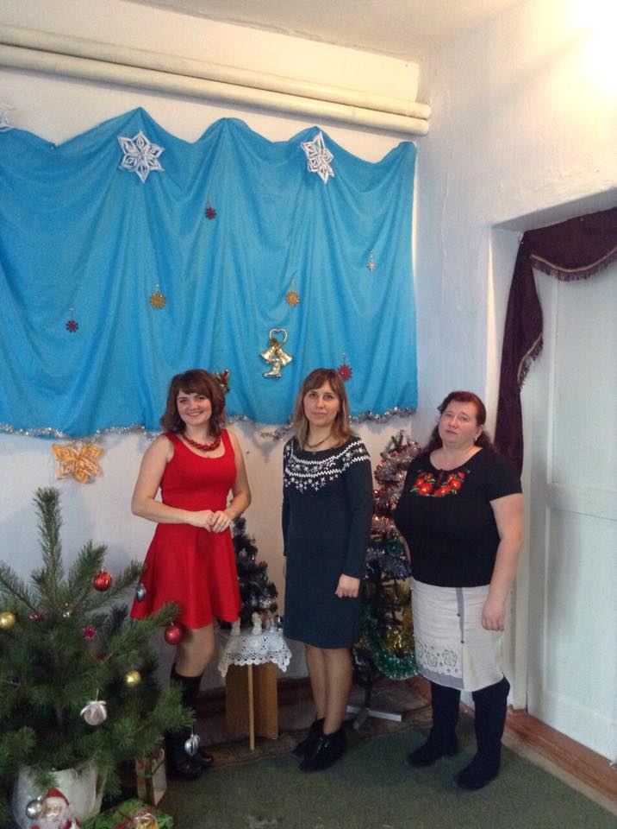
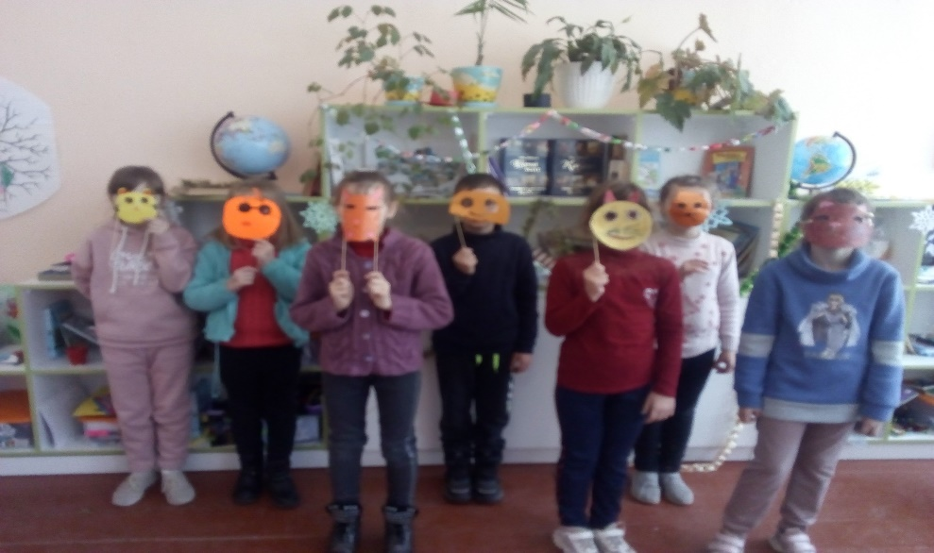
Будні і свята…
Фото
Фото
Фото
Фото

Slide 25
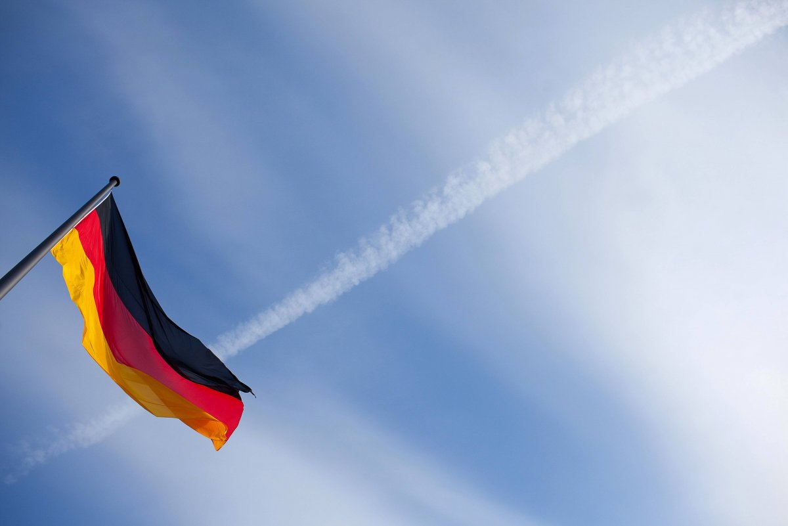
Дякую
за увагу!

